Slide 1
ENEVA S.A.
Emissao de Debentures | 1a e 2a Series | R$ 800.000.000
Rating AA+ (Fitch) | Perspectiva Estavel
Coordenador Lider: IB-Agents Intelligence Platform
March 2026
Strictly Private and Confidential

Slide 2
Fluxo previsivel e alavancagem de 1,2x sustentam emissao de R$ 800M a spreads competitivos
Situacao
• Eneva: maior geradora termica a gas do Brasil (5,9 GW) — 92% receita contratada via PPAs de 15+ anos
Oportunidade
• Mercado de debentures em alta (R$ 320Bi em 2024, +18%) — janela ideal para CDI+1,85% (5y) e IPCA+6,20% (7y)
Recomendacao
• R$ 800M em 2 series: 1a (refi CDI+, bullet) + 2a (capex IPCA+, linear) — cessao fiduciaria 2,7x cobertura
• Demanda estimada R$ 1,4Bi (1,75x) por 42 instituicoes — oversubscription praticamente garantida
R$ 800M
AA+
1,2x
92%
1,75x
Volume
Rating Fitch
DL/EBITDA
Receita PPA
Oversub. Est.
Confidencial | IB-Agents | Eneva S.A.
2

Slide 3
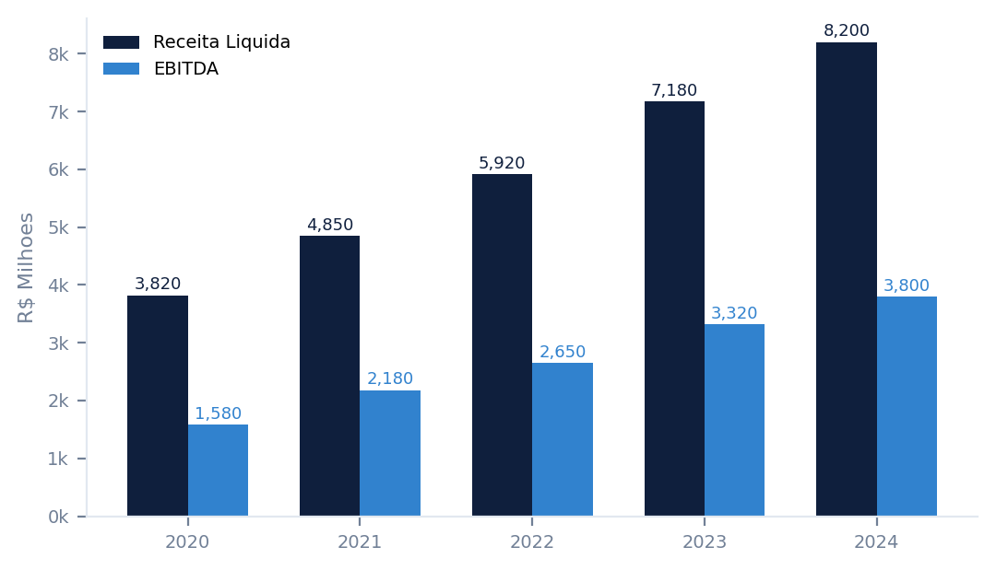
EBITDA cresceu 20% a.a. nos ultimos 3 anos com margem expandindo de 44,9% para 46,3%
Destaques (R$ M)
• Receita 2024: R$ 8.200 (+14% YoY)
• EBITDA 2024: R$ 3.800 (margem 46,3%)
• Lucro Liq.: R$ 1.518 (+22% YoY)
• CAGR EBITDA 3a: 20,3%
• FCF Operac.: R$ 1.700
[Fonte: Eneva — DFs IFRS auditadas PwC]
Confidencial | IB-Agents | Eneva S.A.
3

Slide 4
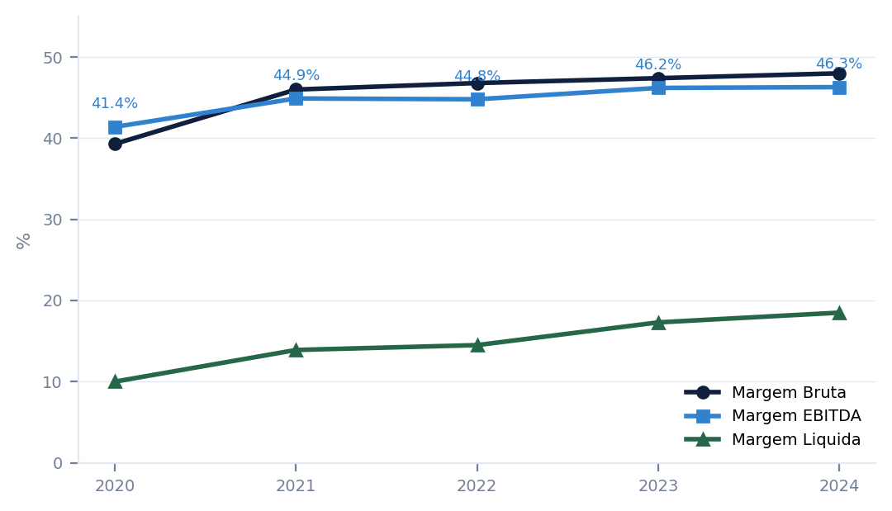
Expansao consistente de margens reflete ganhos de escala e integracao vertical gas+energia
Drivers de Margem
• Integracao vertical: custo de gas 25% abaixo de competidores
• Escala operacional: 5,9 GW com custos fixos diluidos
• PPAs com reajuste IPCA: protecao contra inflacao de custos
• Eficiencia: investimento em manutencao preditiva (-12% paradas)
Projecao 2025E
• Receita: R$ 9.200M (+12%)
• EBITDA: R$ 4.300M (margem 47%)
Confidencial | IB-Agents | Eneva S.A.
4

Slide 5
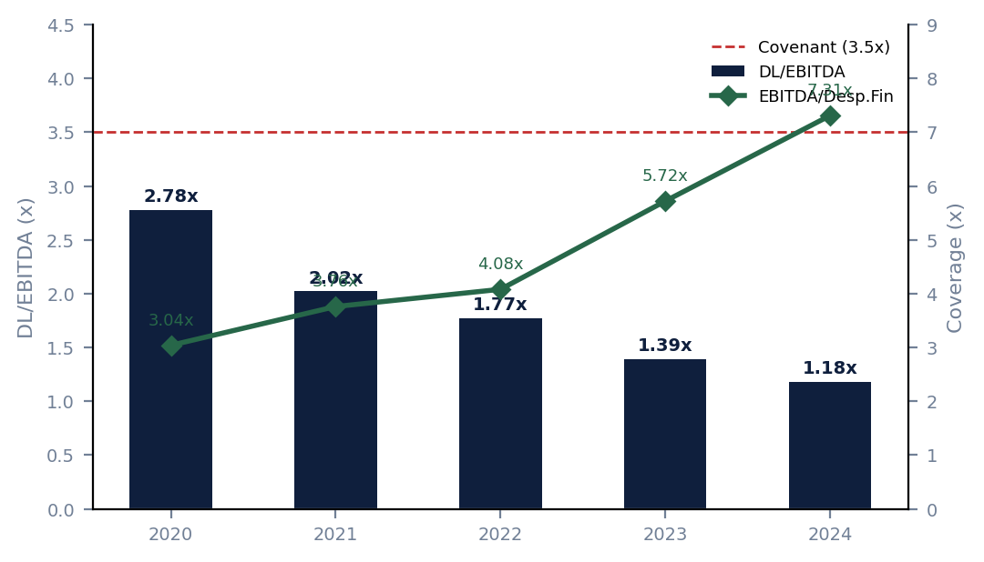
Desalavancagem de 2,8x para 1,2x em 4 anos — folga de 2,3x no covenant principal
Metricas de Credito (dez/24)
• DL/EBITDA: 1,18x (cov: <=3,5x)
• EBITDA/Desp.Fin: 4,8x (cov: >=2,5x)
• DSCR: 2,45x (cov: >=1,3x)
• Capacidade adic.: R$ 8,8Bi
Stress Test
• Bear (-15%): DL/EBITDA 1,39x — OK
• Stressed (-30%): 1,69x — OK
• Breach: queda de -66% no EBITDA
Confidencial | IB-Agents | Eneva S.A.
5

Slide 6
Duas series complementares otimizam custo e perfil de amortizacao
Caracteristica | 1a Serie | 2a Serie
Volume | R$ 480.000.000 | R$ 320.000.000
Prazo | 5 anos (Abr/2030) | 7 anos (Abr/2032)
Remuneracao | CDI + 1,85% a.a. | IPCA + 6,20% a.a.
Pagamento Juros | Semestral | Semestral
Amortizacao | Bullet | Linear (a partir 5o ano)
Garantia | Cessao fid. recebiveis PPA | Cessao fid. recebiveis PPA
Rating | AA+ (Fitch) | AA+ (Fitch)
Registro | RCVM 160 — automatico | RCVM 160 — automatico
Custodia | B3 (CETIP21) | B3 (CETIP21)
Confidencial | IB-Agents | Eneva S.A.
6

Slide 7
Spread de CDI+1,85% posiciona Eneva na mediana do setor eletrico AA+
Emissor | Rating | Prazo | Spread | Volume | Data
CPFL Energia | AA+ | 5y | CDI+1,78% | R$ 1,2Bi | Jan/25
Sabesp | AA+ | 5y | CDI+1,70% | R$ 1,5Bi | Mar/25
Neoenergia | AA | 5y | CDI+1,92% | R$ 1,5Bi | Jan/25
Equatorial | AA+ | 7y | IPCA+6,35% | R$ 2,0Bi | Mar/25
Taesa | AAA | 7y | CDI+1,45% | R$ 800M | Fev/25
Engie Brasil | AAA | 10y | IPCA+5,80% | R$ 1,0Bi | Fev/25
ENEVA (proposta) | AA+ | 5+7y | 1,85%/6,20% | R$ 800M | Abr/25
[Fonte: ANBIMA — Boletim de Mercado Secundario de Debentures, marco/2025]
Confidencial | IB-Agents | Eneva S.A.
7

Slide 8
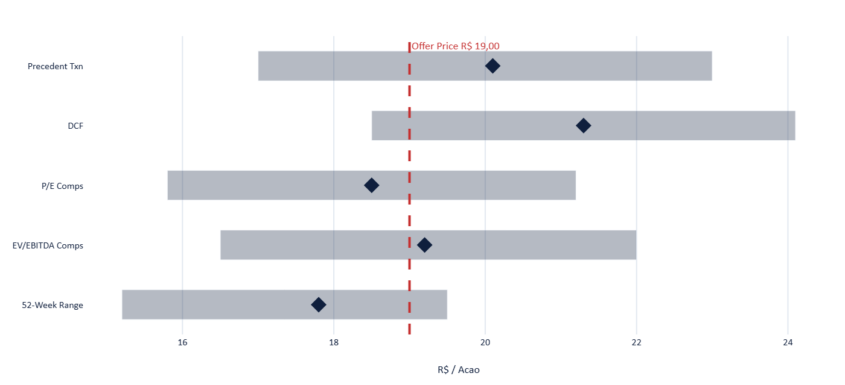
Valuation por multiplas metodologias confirma range de R$ 17,50-21,30 por acao
Metodologias
• 52-Week Range: R$ 15,20-19,50
• EV/EBITDA Comps (7,2x): R$ 16,50-22,00
• P/E Comps (13,5x): R$ 15,80-21,20
• DCF (WACC 12,8%): R$ 18,50-24,10
• Precedent Transactions: R$ 17,00-23,00
• Media ponderada: R$ 19,50/acao
• Cotacao ENEV3: R$ 18,20 (+7%)
Confidencial | IB-Agents | Eneva S.A.
8

Slide 9
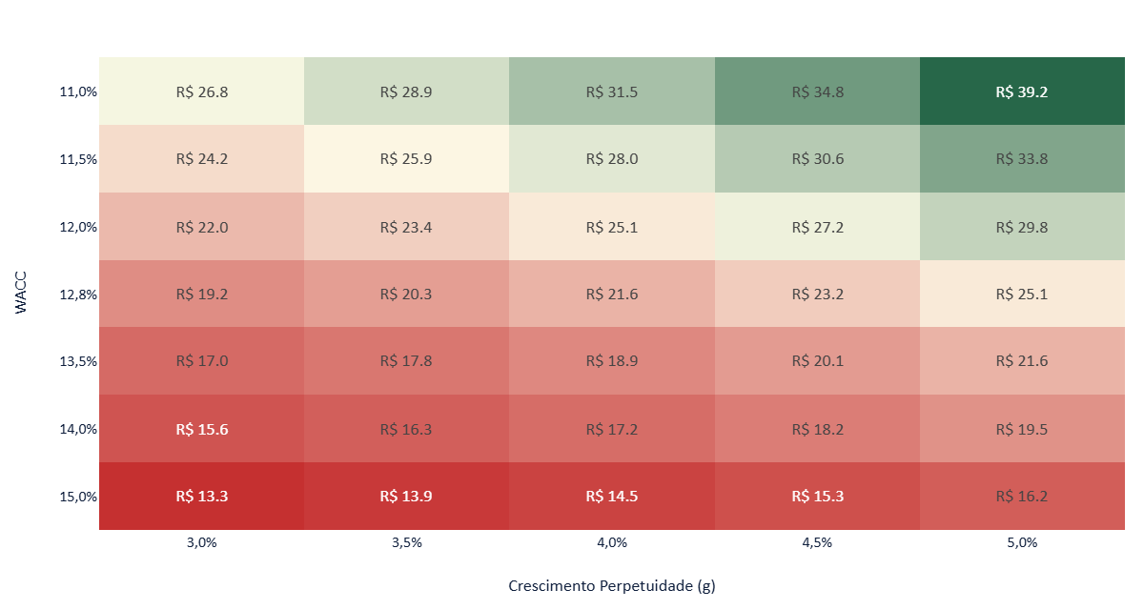
Preco de R$ 19-21 e robusto mesmo em cenarios conservadores de WACC e crescimento
Leitura do Heatmap
• Centro (12,8% / 4,0%): R$ 21,60
• Cenario conservador (14% / 3%): R$ 15,60
• Cenario otimista (11% / 5%): R$ 39,20
Premissas do DCF
• WACC: 12,8% (CAPM Brasil)
• g perpetuidade: 4,0% (PIB nominal LP)
• Projecao: 5 anos + terminal value
• Capex/Receita: 25% (guidance)
Confidencial | IB-Agents | Eneva S.A.
9

Slide 10
Pacote de covenants com folga de 2,3x — robusto em cenario de stress -30% EBITDA
Covenants Financeiros (semestral)
• DL/EBITDA <= 3,5x (atual: 1,2x — folga 2,3x — breach em queda -66%)
• EBITDA/Desp.Fin >= 2,5x (atual: 4,8x)
• DSCR >= 1,3x (atual: 2,45x)
Nao-Financeiros
• Cross-default (>R$150M) | Change of control | Restricted Payments (DL/EBITDA>3,0x)
• Alienacao ativos essenciais (>10% AT) vedada sem anuencia | Manutencao seguros
Cenario | EBITDA (R$M) | DL/EBITDA | Status | EBITDA/Fin | Status
Base | 3.800 | 1,18x | OK (folga 2,3x) | 4,8x | OK
Bear (-15%) | 3.230 | 1,39x | OK (folga 2,1x) | 4,1x | OK
Stressed (-30%) | 2.660 | 1,69x | OK (folga 1,8x) | 3,4x | OK
Breach | 1.286 (-66%) | 3,50x | BREACH | 2,5x | BREACH
Confidencial | IB-Agents | Eneva S.A.
10

Slide 11
Demanda de R$ 1,4Bi por 42 instituicoes — oversubscription de 1,75x garante pricing otimo
# | Instituicao | Tipo | AUM (R$Bi) | Ticket | Score
1 | Itau Asset | Asset | 780 | R$ 80M | 95%
2 | BTG Pactual | Asset | 320 | R$ 60M | 92%
3 | Previ (BB) | F. Pensao | 250 | R$ 100M | 90%
4 | XP Investimentos | Banco | 150 | R$ 40M | 88%
5 | Kinea | Asset | 85 | R$ 30M | 85%
6 | Funcef | F. Pensao | 110 | R$ 50M | 82%
7 | Verde Asset | Asset | 42 | R$ 25M | 80%
8 | SPX Capital | Asset | 55 | R$ 20M | 78%
— | Outros (34) | Diversos | — | R$ 495M | 60-75%
 | TOTAL |  |  | R$ 1.400M | 1,75x
Confidencial | IB-Agents | Eneva S.A.
11

Slide 12
Bookbuilding em abril abre janela antes do ciclo de corte de SELIC no 2S25
Etapa | Periodo | Status
Mandato e kick-off | 15/Fev/2025 | Concluido
Due diligence | 18/Fev — 10/Mar | Concluido
Rating Fitch | 20/Fev | Concluido — AA+
Escritura de emissao | 01-15/Mar | Em andamento
Aprovacao CA | 18/Mar | Pendente
Registro CVM | 20/Mar | Pendente
Bookbuilding | 25/Mar — 02/Abr | —
Pricing | 02/Abr | —
Liquidacao (D+2) | 04/Abr | —
Inicio negociacao B3 | 07/Abr | —
Confidencial | IB-Agents | Eneva S.A.
12

Slide 13
Tres riscos principais mitigados por protecoes estruturais — rating AA+ estavel
Risco | Prob. | Impacto | Mitigante
Concentracao MA (70%) | Media | Alto | Diversificacao RR/CE + seguros
Reservas de gas | Baixa | Alto | Certificacao DeGolyer 15+ anos
Regulatorio ANEEL | Media | Medio | PPAs nao retroativos
Liquidez secundaria | Media | Baixo | Base diversificada 42 invest.
Variacao CDI/IPCA | Alta | Medio | 1a serie hedge natural CDI
Refinanciamento | Baixa | Alto | Perfil escalonado + FCF R$1,7Bi
Parecer Global: RISCO BAIXO
FCF previsivel (92% PPA) + alavancagem confortavel (1,2x) + garantia real (2,7x) + rating AA+ + track record 5 emissoes.
Confidencial | IB-Agents | Eneva S.A.
13

Slide 14
Prestadores de Servico e Base Legal
Funcao | Instituicao
Coordenador Lider | IB-Agents Intelligence Platform
Emissora — RI | Eneva S.A. (ri@eneva.com.br)
Agente Fiduciario | Pentagonal S.A. DTVM
Escriturador | Banco Bradesco S.A.
Assessor Juridico (Emissor) | Machado Meyer
Assessor Juridico (Coord.) | Pinheiro Neto
Rating | Fitch Ratings
Auditores | PwC
Base Legal
• RCVM 160/2022 | RCVM 30/2021 | Codigo ANBIMA | Lei 6.404/1976 (arts. 52-74) | Lei 6.385/1976
Confidencial | IB-Agents | Eneva S.A.
14

